Slide 1
Historie sociální politiky

Slide 2
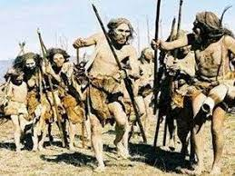
Rodové společnosti
Patrně nejstarší formou sociálně politické činnosti je společné úsilí – solidarita rodu – přežít. Rodová solidarita ovšem nevytváří žádné zvláštní instituce pro potřebné členy rodu, ale je realizována prostřednictvím hlavy rodu – patriarchy.

Slide 3
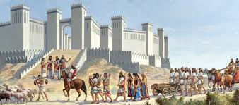
Starověk
Sociálně zaměřené úlevy ve starověku se orientují na nejrůznější úlevy z fiskálních, pracovních nebo vojenských povinností pro určité vrstvy obyvatelstva. Podobně tomu bylo i ve starověkém Egyptě, antickém Řecku a Římě.

Slide 4
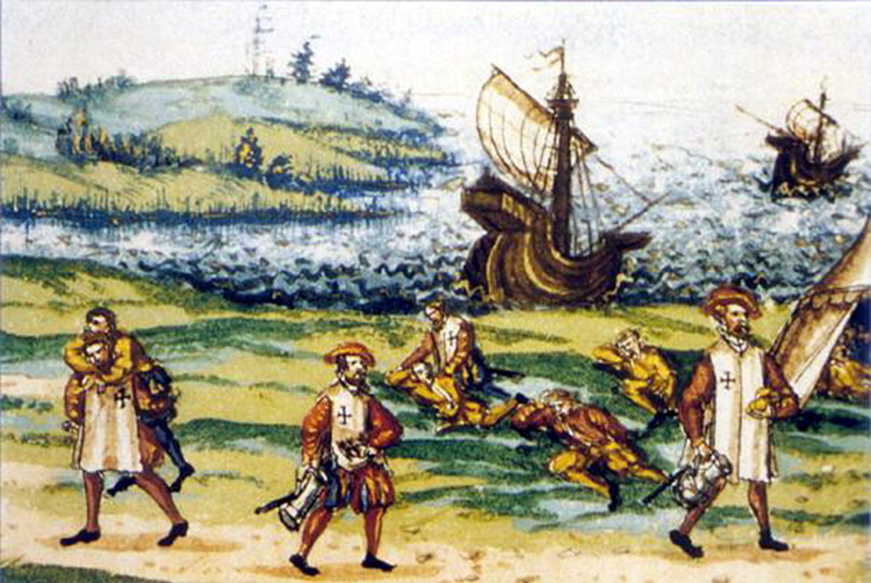
Středověk
. Na našem území byla ve středověku chudinská péče záležitostí církví, obcí, vrchnosti a profesních korporací – cechů. Od 16. století bylo chudinství regulováno státem na základě povinnosti domovských obcí postarat se o své chudé.

Slide 5
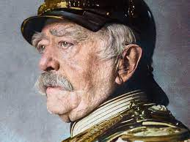
Kapitalismus
Další etapou ve vývoji sociální politiky byl vznik institutu sociálního pojištění. Využití myšlenky pojištění k řešení sociálně politických problémů bylo zcela realizováno v Německu během 80. let 19. století, kdy kancléř Otto von Bismarck uskutečnil projekt sociálního pojištění vydáním celé řady legislativních opatření.
Typickým rysem sociálního pojištění a všech korporativních systémů vůbec je obligatorní účast zaměstnavatele na zabezpečení zaměstnance jako součásti systému odměňování. Otto von Bismarck se netajil tím, že navržené sociální pojištění má odvádět dělníky od revolučních nálad a připoutávat je materiální motivací k existujícímu státu. Podle Bismarckova vzoru byla také u nás v době Rakouska-Uherska přijata sociální legislativa upravující sociální pojištění dělníků (zákon o nemocenském, úrazovém pojištění) a řada opatření upravující pracovní podmínky žen a mladistvých.

Slide 6
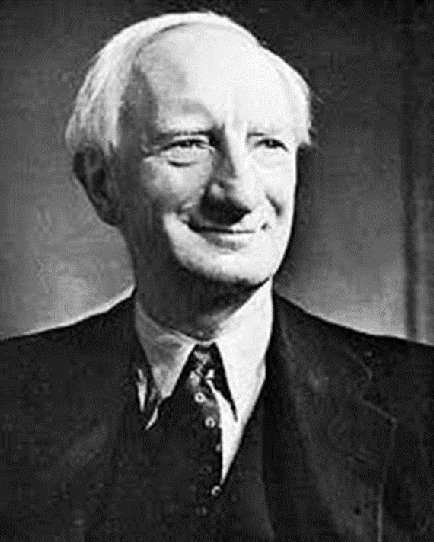
Koncem 2. světové války se poprvé v Anglii na podnět ekonoma W. H. Beveridge začaly realizovat návrhy reformy soustavy zdravotní péče, zdravotního pojištění, rodinných přídavků a počalo se konstituovat sociální pojištění, založené na vymezení existenčního minima. W. H. Beveridge svými návrhy položil základy vzniku a realizace teorie sociálního státu.

Slide 7
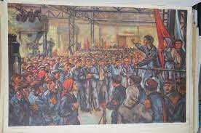
Koncem 2. světové války se poprvé v Anglii na podnět ekonoma W. H. Beveridge začaly realizovat návrhy reformy soustavy zdravotní péče, zdravotního pojištění, rodinných přídavků a počalo se konstituovat sociální pojištění, založené na vymezení existenčního minima. W. H. Beveridge svými návrhy položil základy vzniku a realizace teorie sociálního státu.

Slide 8
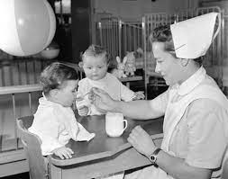

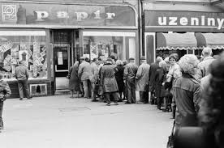
Socialismus

Slide 9
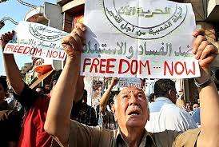
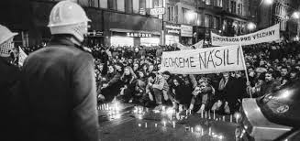
Demokracie

Slide 10
KONEC

